Slide 1
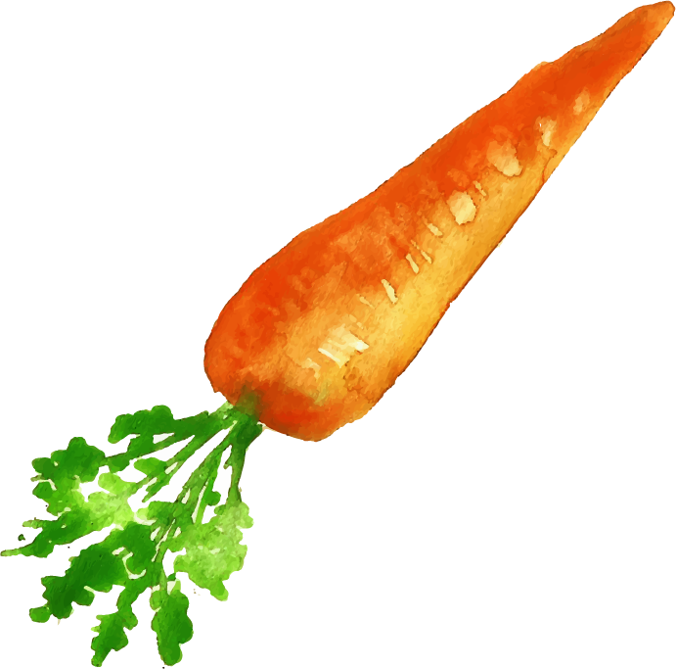







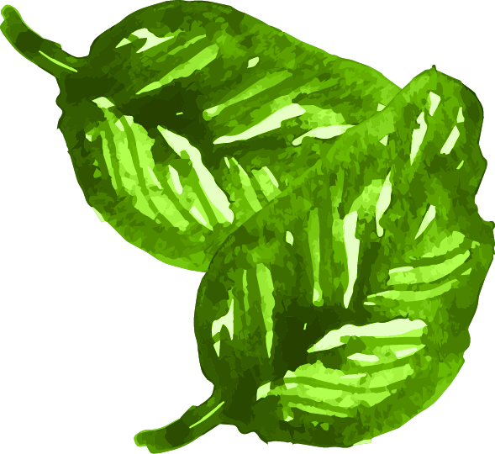

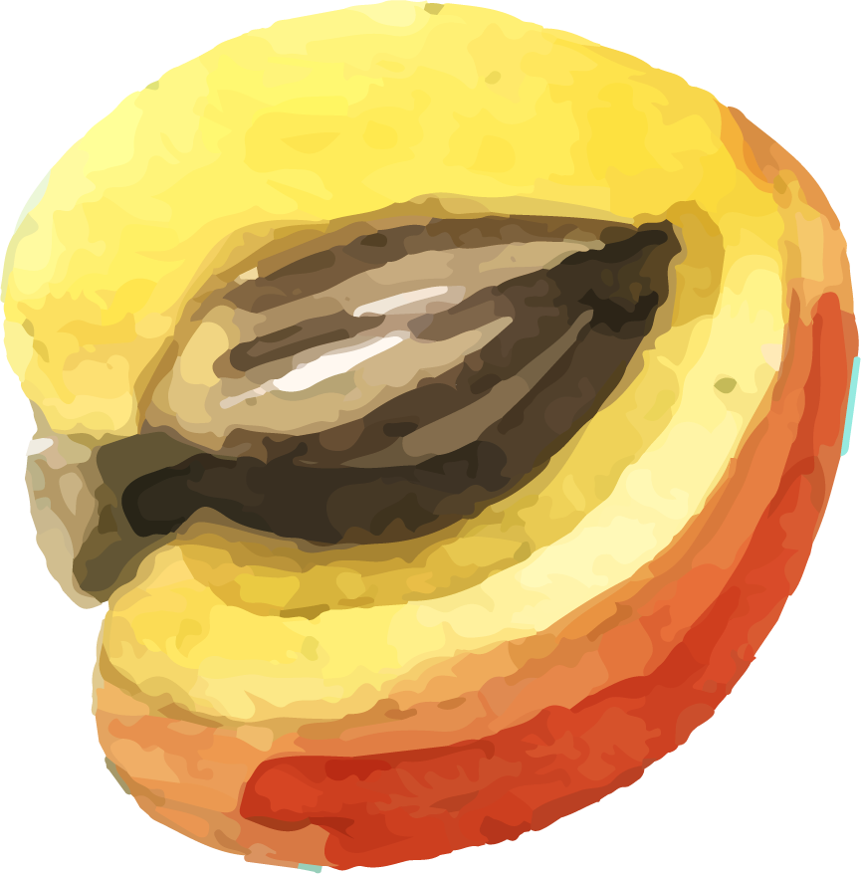
OPEN FOOD FACTS
Etude pour les agents de Santé Publique France
Philippe Gerard – Projet P3 Parcours Ingenieur IA
Notes:
Bonjour, dans le cadre de ce projet, nous allons aborder des méthodes d’analyses et de nettoyage en vue d’une préparation de données pour un organisme public.

Slide 2

TABLE DES MATIERES
01
02
03
Objectif
Données
Nettoyage
04
05
Analyse et Dashboard
Conclusion
Présentation de la mission
Présentation du jeu de données
Nettoyage de surface, des aberrations. Exports de données
Utilisation et manipulation interactive des données
Notes:
Tout d’abord, nous verrons le contexte et le but du projet qui guideront nos choix pour les prochaines étapes
Avant d’entrer dans le cœur du projet, nous commencerons par découvrir le paysage du jeu de données avec lequel nous allons travailler
Pour nous permettre d’adopter des choix stratégiques de nettoyages
Afin de jouer avec des informations exploitables sur un tableau de bord
Puis nous finirons sur les impressions et les axes d’améliorations

Slide 3


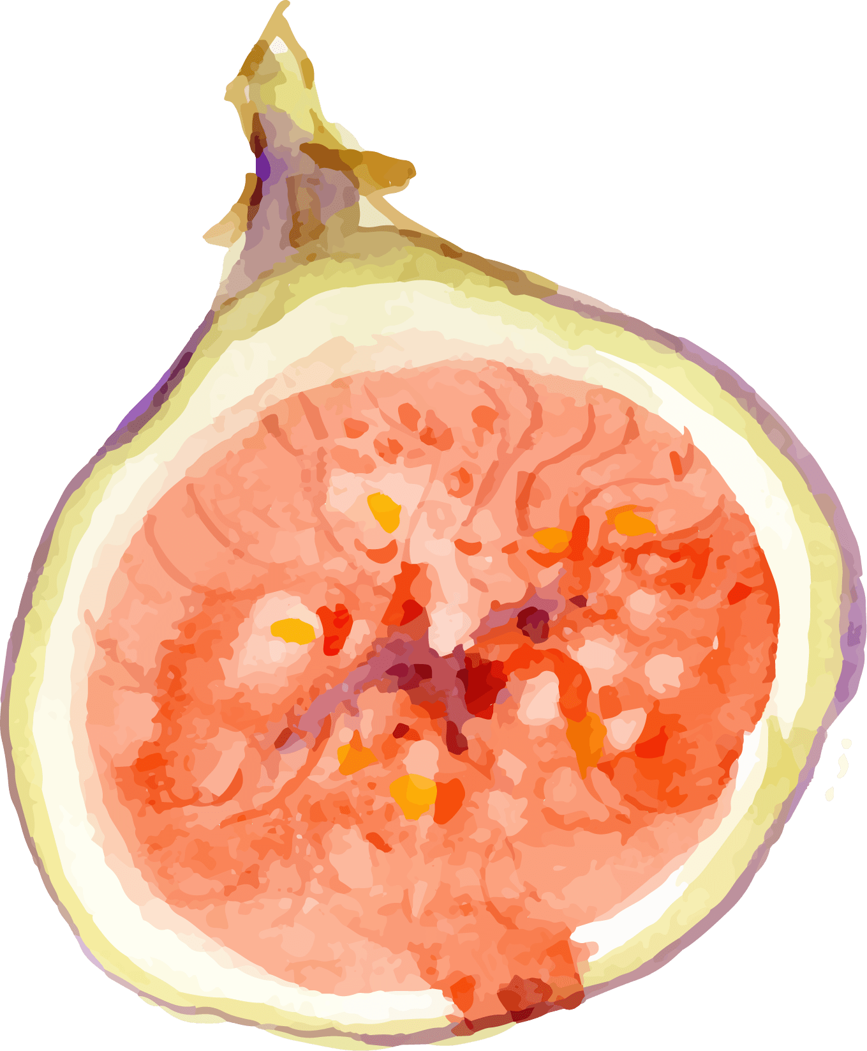



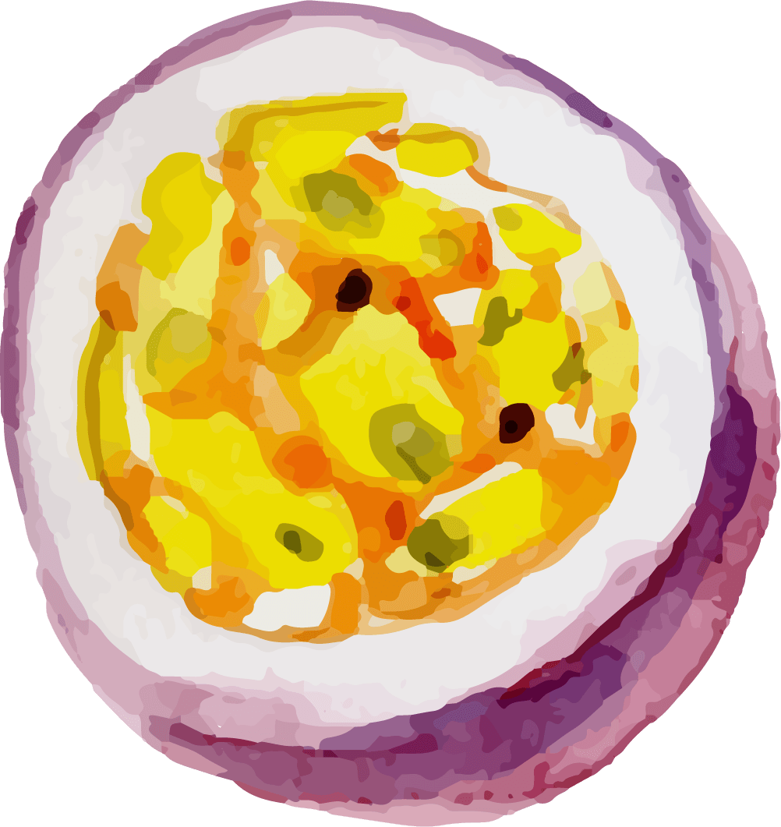
01
Objectif
Notes:
L’agence nationale de santé publique a lancé un appel à projets pour rendre les données de santé plus accessibles. Elle souhaite que ses agents puissent les exploiter.

Slide 4





OBJECTIF
Notes:
Pour cette mission, nous devons exploiter la base de données d’Open Food Facts. CLICK
Open Food Facts est un projet collaboratif dont le but est de constituer une base de données libre et ouverte sur les produits alimentaires commercialisés dans le monde entier.
Nous réaliserons une première exploration et visualisation des données, afin de fournir une plateforme CLICK pour que les agents CLICK puissent exploiter les données.
L’objectif est donc de fournir une plateforme interactive aux agents de santé publique sans qu’ils aient besoin de toucher à la programmation pour qu’ils puissent mener leurs études.

Slide 5
02
LES DONNEES
https://static.openfoodfacts.org/data/en.openfoodfacts.org.products.csv
Données mondiales: https://world.openfoodfacts.org/
Notes:
Il existe plusieurs versions de la base de données. Celle du projet P3 sur l’enoncé d’OpenClassrooms pèse 800 Mo
La base de données courante et mondiale d’openfoodfacts est d’environ 4 Go et est en constante evolution. Memoire utilisée: > 2.5Go
Nous avions commencé par explorer le premier jeu de données, mais aux vues du nombre important de données manquantes nous avons utilisé les données monde qui ont également l'avantage d'etre mises a jour régulièrement.

Slide 6


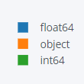
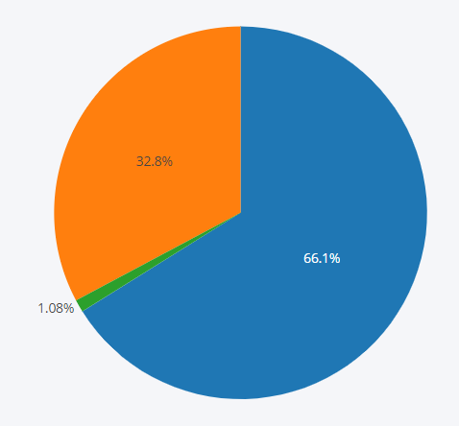
PRESENTATION DU JEU DE DONNEES
Le jeu de données source comprends:
1 838 610 Lignes (produits)
186 colonnes (attributs)
Notes:
Près de 2 millions de lignes et 186 variables. On se rend malheureusement compte que de nombreuses colonnes sont vides à plus de 80% (NaN)

Slide 7
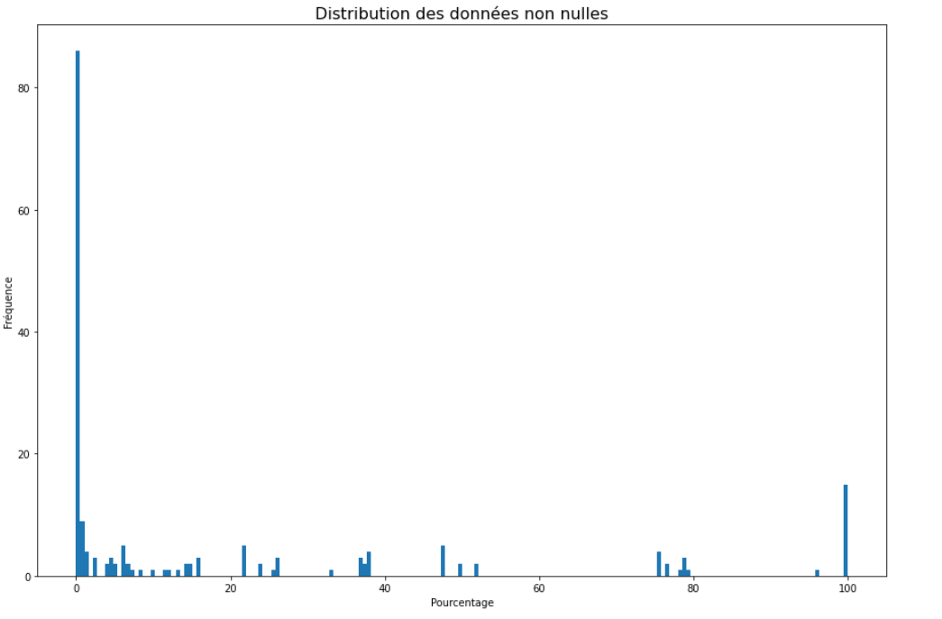
PRESENTATION DU JEU DE DONNEES
Un jeu de données tres incomplet
Notes:
Près de 2 millions de lignes et 186 variables. On se rend malheureusement compte que de nombreuses colonnes sont vides à plus de 80% (NaN)

Slide 8
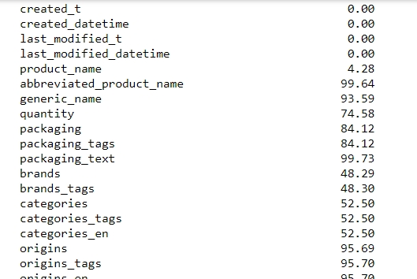
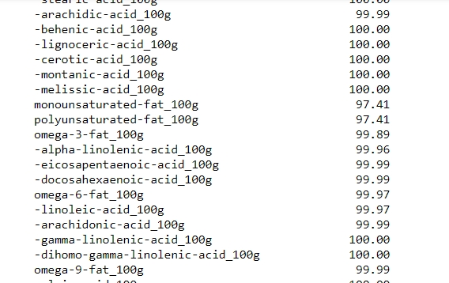
PRESENTATION DU JEU DE DONNEES
Notes:
- On constate l’importance du vide dans les donnees. De nombreuses colonnes sont quasiment vides celles liees a la date de creation, du nom des produits, et du code produit (0% de NaN).
- Seuls les nutriments principaux sont nettoyables et corrigeables tout en gardant une certaine qualités d’information. Il faut garantir dans ce projet que les donnees corrigees restent fiables et que les previsions, regles, deductions ne sont pas fausses.
- On va donc retirer toutes les donnees ayant plus de 80% de donnees vides (on n’etudiera pas les alergenes, vitamines et autres micro nutriments)

Slide 9
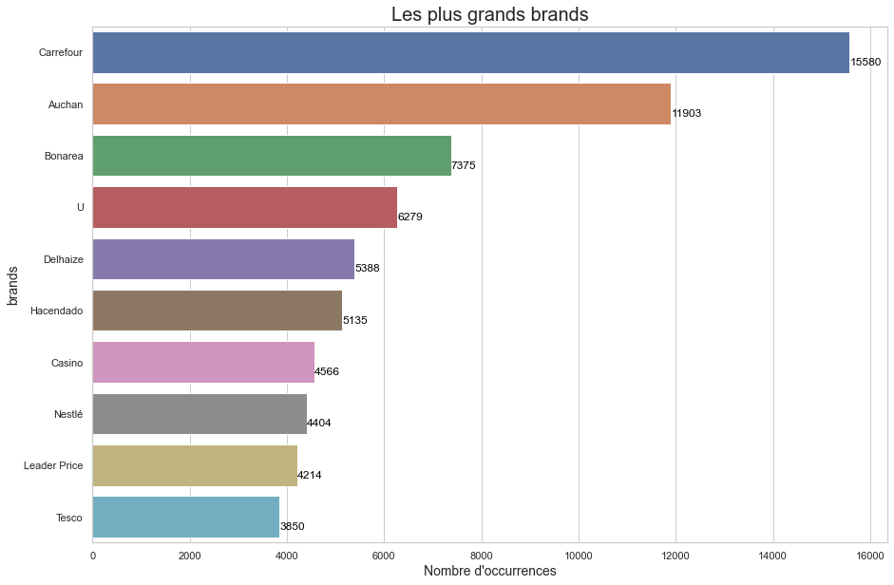
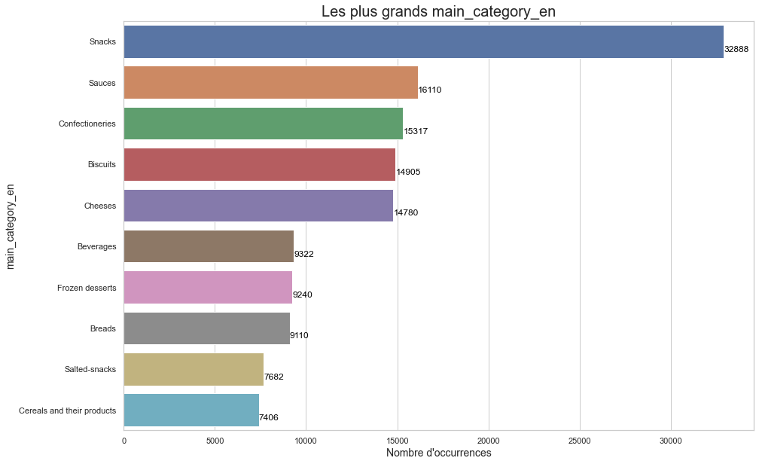
PRESENTATION DU JEU DE DONNEES
Notes:
Dans la base mondiale on voit qu’il y a en fait de nombreuses enseignes francaises. Il semble complique de faire une etude comparative entre les habitudes alimentaires mondiales avec une base de donnees tres peu representative en dehors du territoire francais.
On voit egalement un reel desequilibre dans la base de donnees a propos des grandes categories de produits. Les plus représenté sont les snacks, sauces, biscuits… il y a de grandes chances pour que cela induise une majorité de produits au nutriscores C, D ou E

Slide 10
03
LE NETTOYAGE DES DONNEES

Slide 11
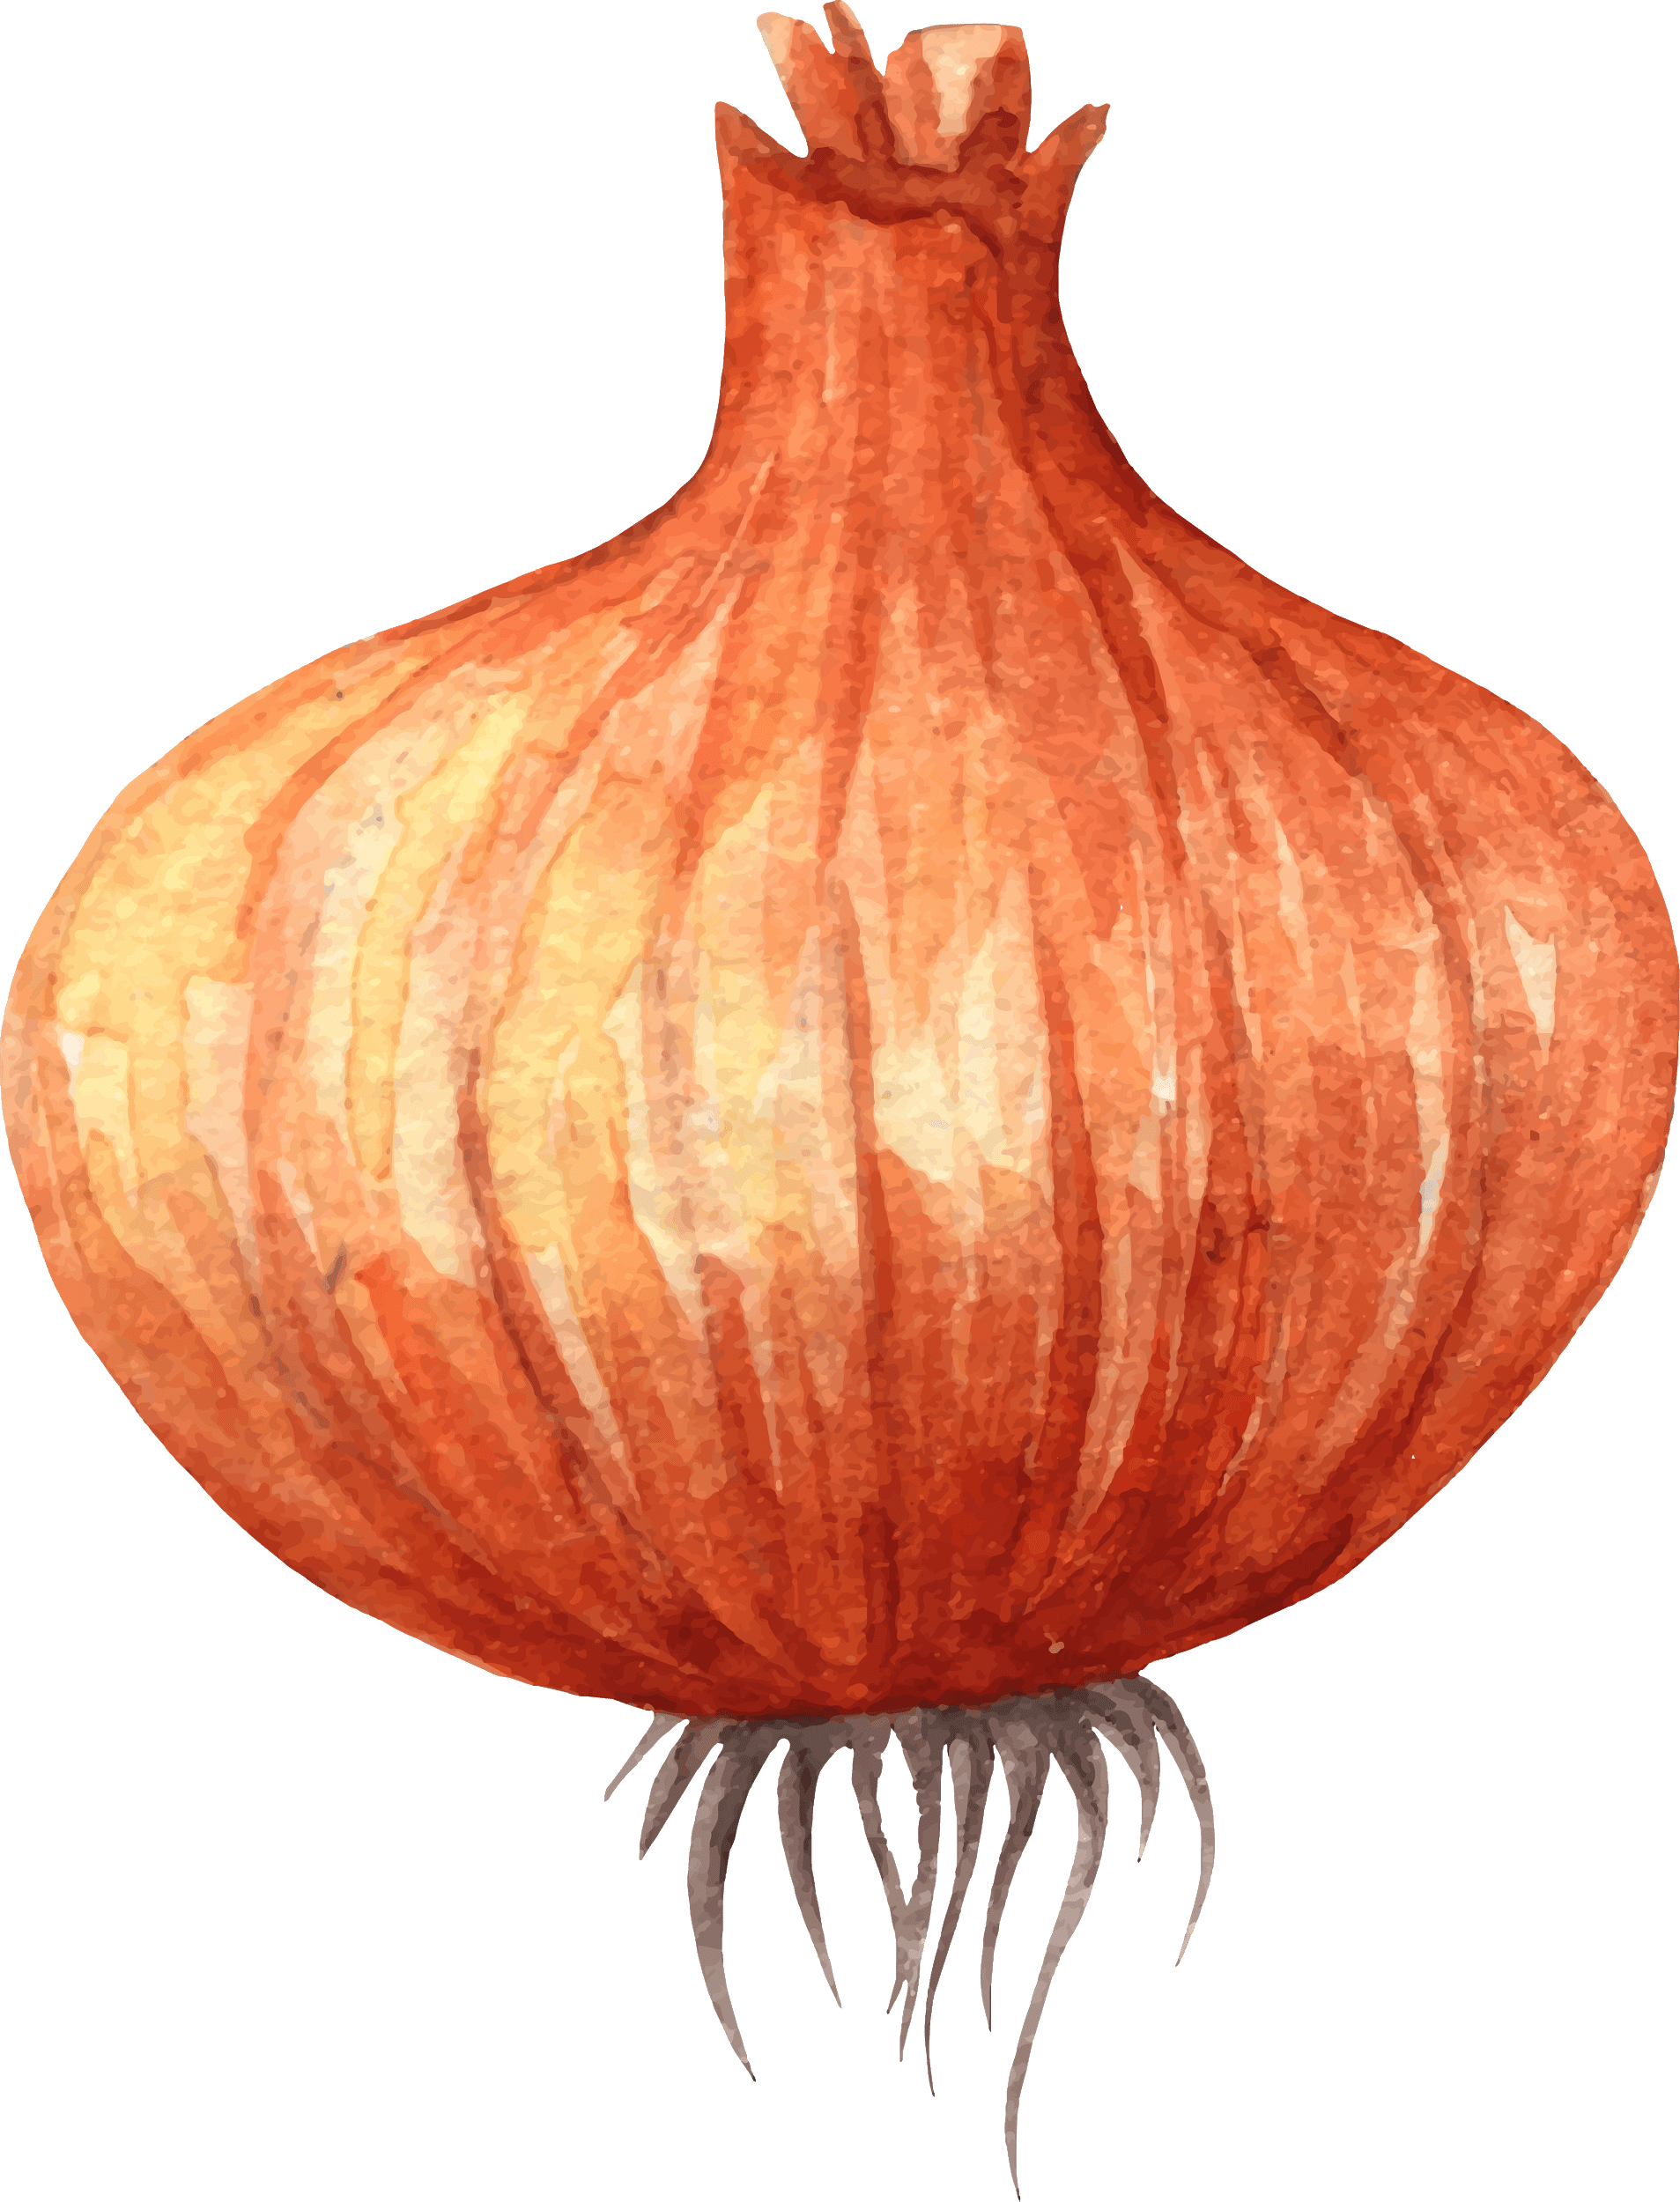
RESULTAT D’UN NETTOYAGE DE SURFACE
Ce premier nettoyage réduit les données à:
1 759 857 Lignes (produits)
57 colonnes
Retrait de:
78 753 Lignes
129 colonnes
Notes:
Avec les données actuelles, on peut déjà procéder à un premier nettoyage du jeu de données. il s’agit d’un nettoyage de surface qui permet de faire un premier trie des informations pertinente et exploitables.
Suppression des colonnes vides >= 80% minimum
Suppression des lignes totalement vide et les lignes totalement dupliquées.
Suppression des lignes ou le nom du produits est n’existe pas (pas d’identification)
Suppression de 129 colonnes et 78753 lignes
Nouvelles dimensions du jeu de données: 1 759 857 lignes x 57 colonnes

Slide 12
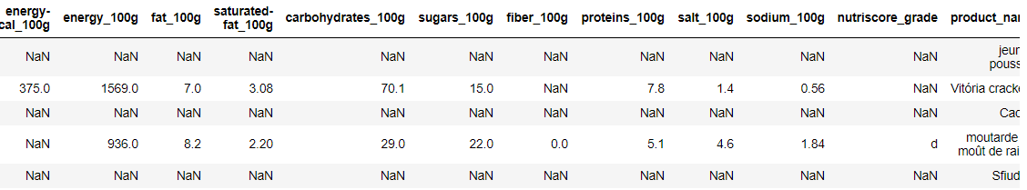
PRODUITS VENDUS EN FRANCE
cleaned_data["countries_tags"]=="en:france"
Le Data Set devient :
719 441 Lignes (produits)
57 colonnes
Notes:
Concentration sur les données francaises puisque l’etude est à l’intention des agents de la santé publique
Retrait des lignes lorsque des donnees essentielles sont manquantes (code, nom de produit, date de creation, …)
Retrait de données abérantes

Slide 13
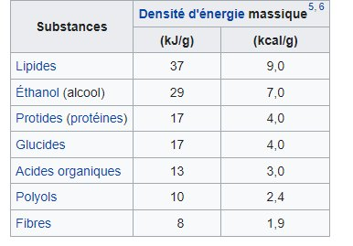
Retrait de lignes par rapport aux informations métier
Le Data Set devient :
713 537 Lignes (produits)
13 colonnes
(Source: Wikipedia)
Notes:
Concentration sur les données francaises puisque l’etude est à l’intention des agents de la santé publique
Retrait des lignes lorsque des donnees essentielles sont manquantes (code, nom de produit, date de creation, …)
Retrait de données abérrantes : valeurs de nutriments < 0 et >100 g, valeur d’energie pour 100g > 3700J (37 x 100g) ou valeur d’energie pour 100g > 900kcal (9 x 100g) (correspondant à la consummation journalière d’une personne sportive.

Slide 14
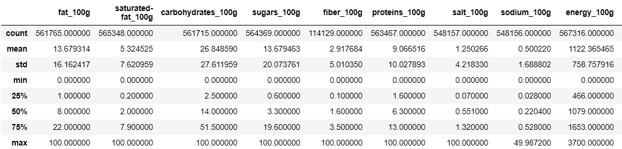
Choix d’un sous ensemble pour l’analyse
Le Data Set devient :
713 537 Lignes (produits)
13 colonnes
Notes:
Il n’y a cependant que 242305 notes de nutriscore dans la base de données. Nous nous concentrerons sur ces seules lignes dans l’analyse ainsi que sur les nutriments les plus représentés et plus pertinents:
subset =["fat_100g","saturated-fat_100g", "carbohydrates_100g","sugars_100g", "fiber_100g", "proteins_100g", "salt_100g","sodium_100g","energy_100g","energy-kcal_100g","nutriscore_score","nutriscore_grade", "product_name"]

Slide 15
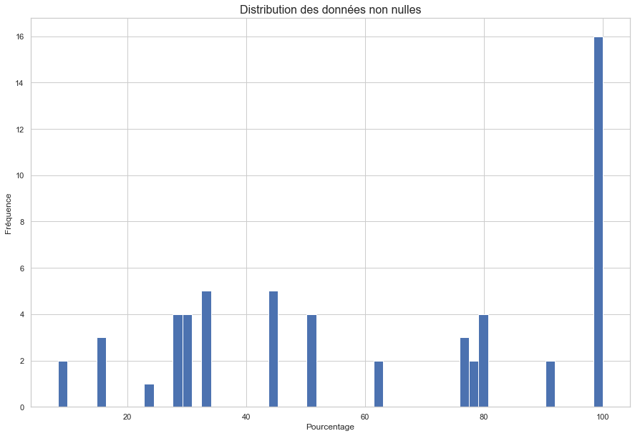
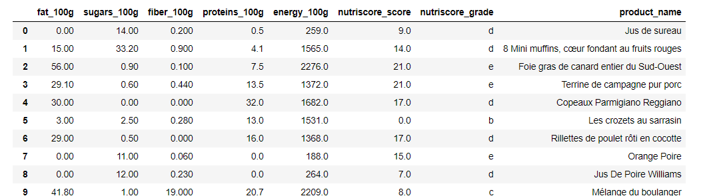
Fin du nettoyage, interpolation, export
Notes:
Les valeurs non nulles se sont grandements améliorées. Il reste toutefois encore beaucoup de valeurs très difficiles à interpoler ou corriger.
On verra plus tard dans l’analyse que les grandeurs des fibres sont négligeables pour des produits de nutriscore D ou E et les NaN seront remplacés par des zéros.
Enfin, une interpolations par KNN (plus proches voisins K=5 est appliqué sur un sous ensemble de 7 colonnes et 200000 lignes homogènes : fat_100g, sugars_100g, fiber_100g, proteins_100g, energy_100g (Joules) nutriscore (valeurs float), nutriscore (note entre A et E)

Slide 16
04
ANALYSE ET DASHBOARD
https://mybinder.org/v2/gh/PhilippeGe/P3_Philippe_OC/main?filepath=P3_02_dashboard.ipynb
Notes:
Dans projet, un lien

Slide 17

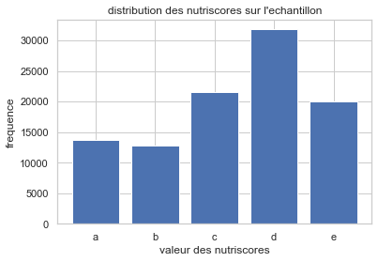

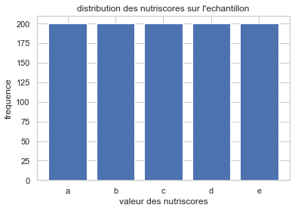
Analyse univariée
Notes:
La distribution des nutriscores pour l’ensemble des produits n’est pas uniforme. On voit que les produits de nutriscore C, D, E y sont sur-représentés. (les donnees fibres_100g et proteines sont moins fiables que fat, sugar ou energie)
On peut re-echantilloner la base en uniformisant la distribution

Slide 18
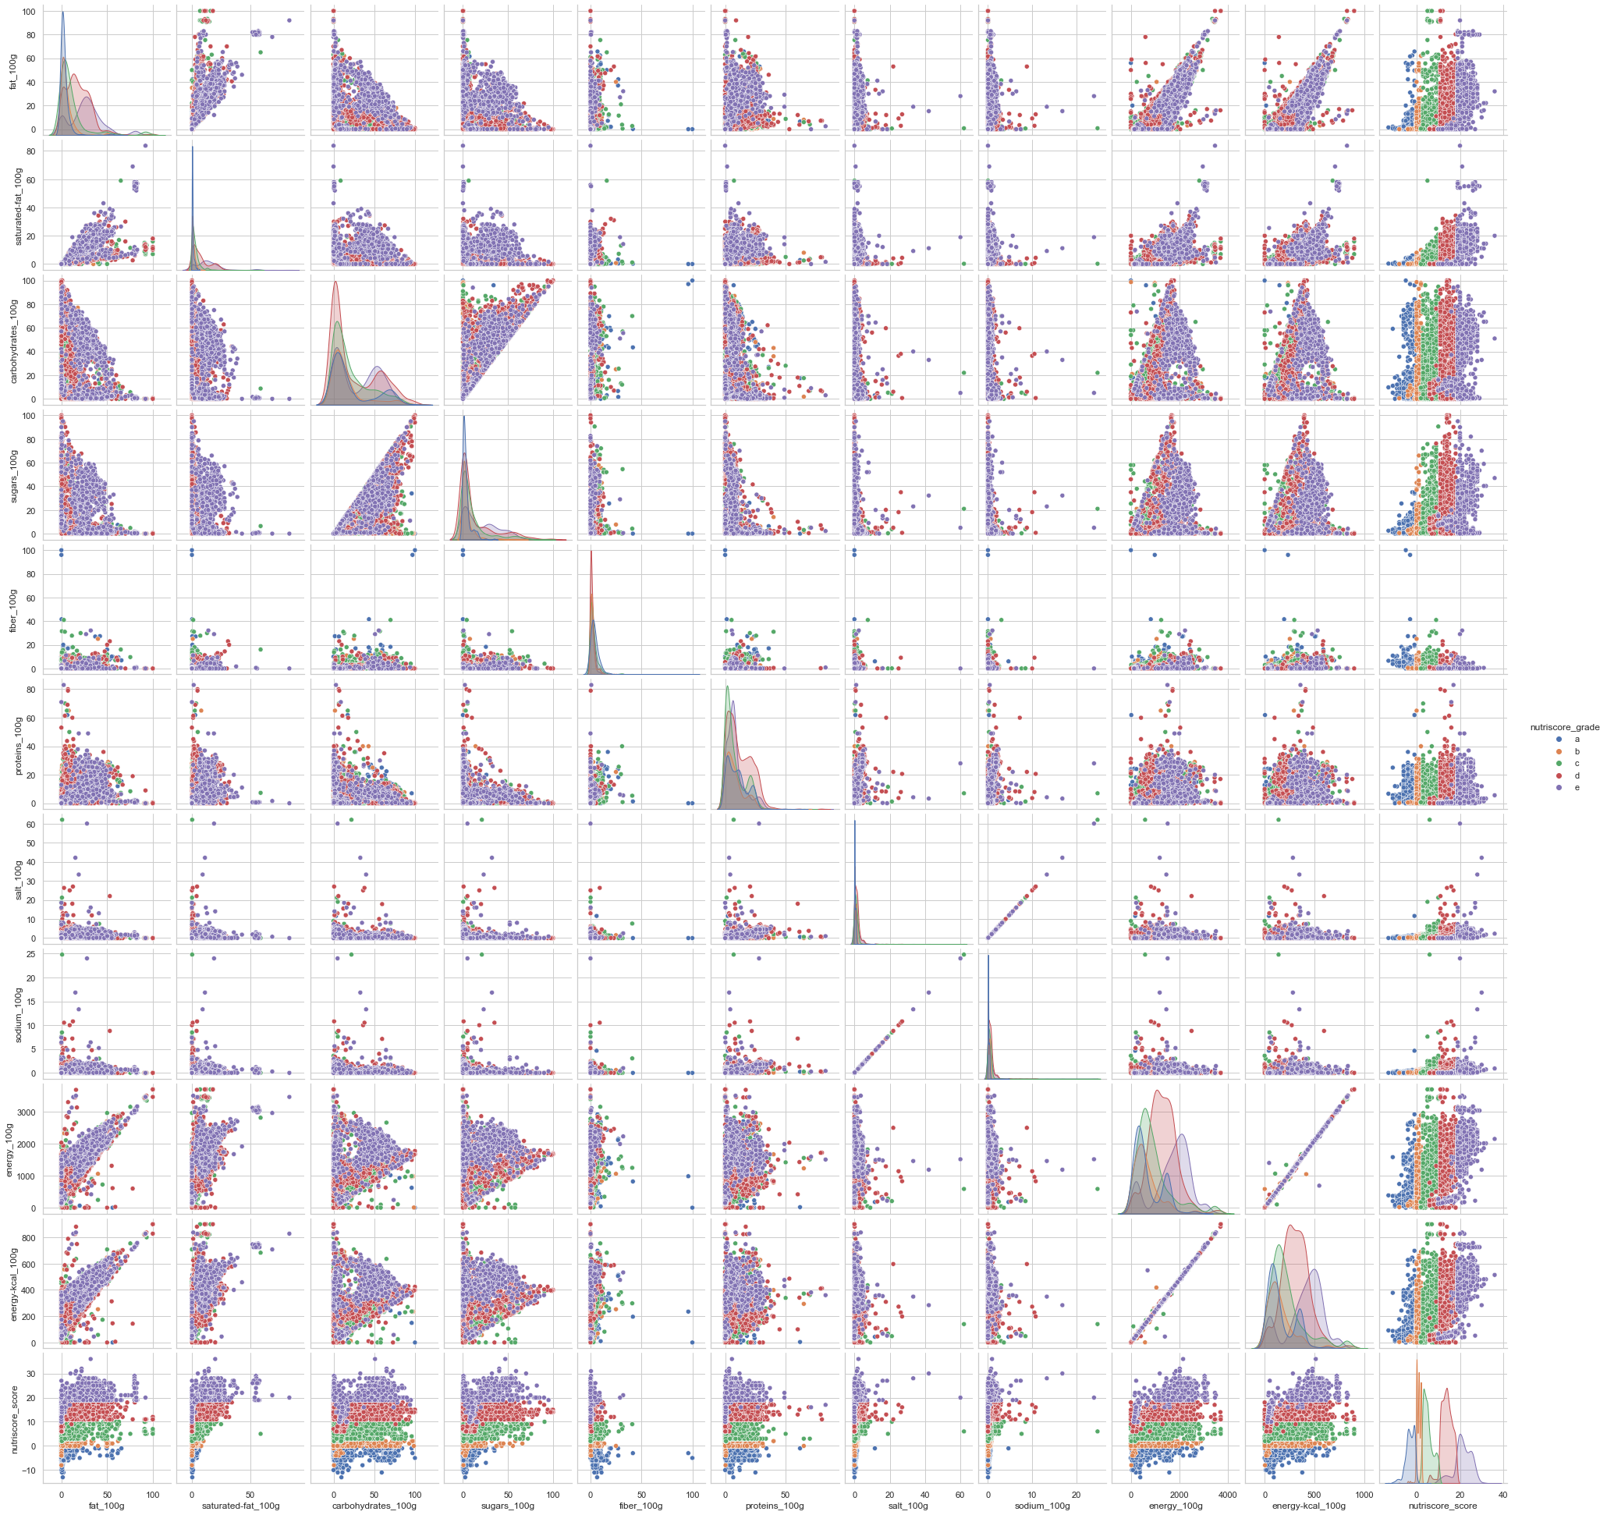
Analyse Bivariée
Carbohydrates=k(sugars)
Sodium=g(salt)
Energy=h(fat)
Joule=f(Kcal)
Notes:
Nous avons croisés l’ensembles des données de nutriments, energie et nutriscore deux a deux.
Pour alleger les calculs on a pris un echantillon de 15000 produits (qui represente bien la base de donnée: test qui a ete effectué egalement avec 200000 produits mais qui a tendance a masque la lisibilite des resultats.
Hypotheses:
D’apres les observations on confirme que l’energie en Joules et parfaitement lineaire avec l’energie en Kcal (1 cal = 4.18KJ ). Ce constat montre egalement la proprete des donnees, il y a tres peu d’outliers en dehors de la droite
on voir une relation parfaitement linéaire entre salt_100g et sodium_100g, elles auraient pu d'ailleurs etre regroupées. Il y a aussi ici très peu de données aberrantes la droite est parfaitement linéaire.
On voit une forte relation entre sugar_100g et carbiohydrates_100g moyennant tout de même un peu de bruit sur la relation. Les sucres sont une sous parties des carbohydrates, c'est pourquoi la relation linéaire n'est pas parfaite. Les regrouper pourraient faire perdre de l'information d'interprétation.
on voit une forte relation entre les fat_100g et l'énergie, la relation est relativement forte également entre carbohydrates_100g, sugars_100g et l'energie. Ce qui correspond parfaitement à la réalité. Comme prévu: fiber_100g ont apport plus modéré sur l'energie.
on voit une forte correspondance entre le nutriscore et fat_100g (plus la dose de lipide augmente, et plus le nutriscore est mauvais), on voit la même dégration du nutriscore quand les carbohydrates et sucres augmentent. Par contre les fibres semblent inversement corrélés avec la dégradation du nutriscore (plus il y a de fibres et plus le nutriscore est faible).

Slide 19
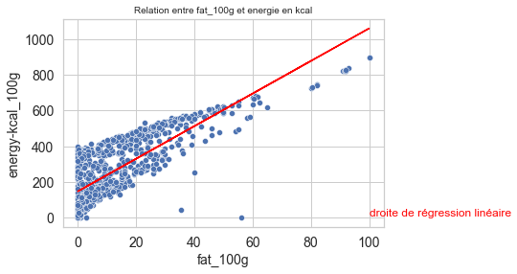
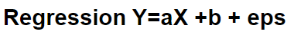
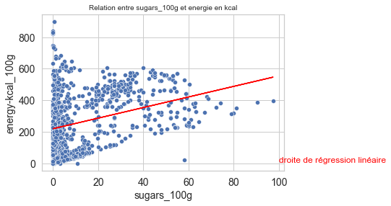
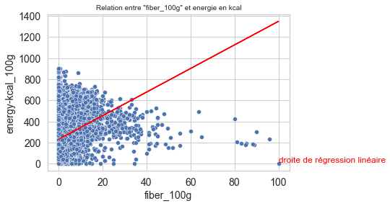
Analyse Bivariée
Notes:
Utilisation d’un modele lineaire et calcul d’une regression lineaire sur les couples energies/gras energie/sucre et energie/fibres (scores (regressor.score(X, y)): 0.63, 0.091 , 0.072) -> le premier score est bien puisque le meilleur score possible est 1.0

Slide 20
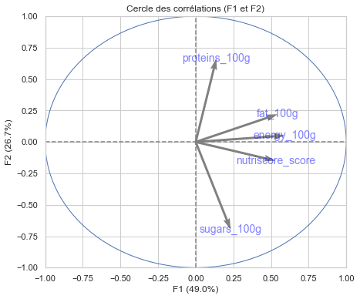
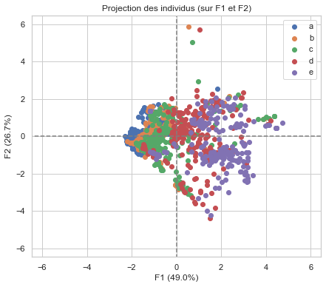
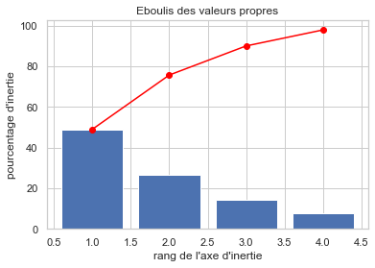
Analyse Multivariée: ACP
Notes:
Une ACP (Analyse en composantes principals) permet de définir des plans dans lesquels les données peuvent donner un sens. Dans le cas de notre base de donnée bruitée, on arrive à
obtenir des conclusions en projetant les variables sur le plan de projection des deux premieres composantes principals (F1,F2). Le score de correlation F1 est assez bon. Les composantes suivantes (F3,F4) ne sont pas reelement representative (apres le coude du diagramme des eboulis)
On note ici une forte influence du gras et du sucre sur l’augmentation du nutriscore . Les classes E et D sont intimement liées à une forte proportion de ces deux nutriments.
Par contre le nutriscore est inversement corellé aux proteines (et fibres).
En projetant quelques individus (les produits) sur le plan (F1,F2) on Remarque une adequation parfait des classes de nutriscore avec leur position dans les quadrants.

Slide 21
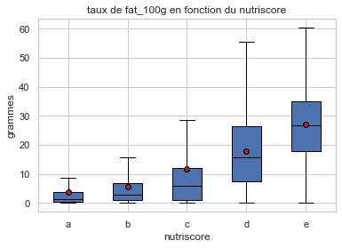
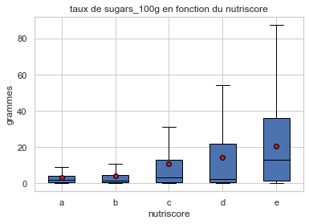
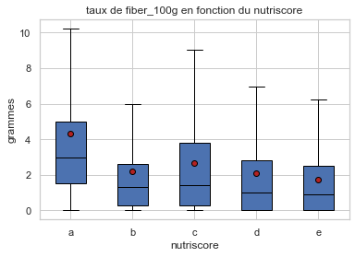
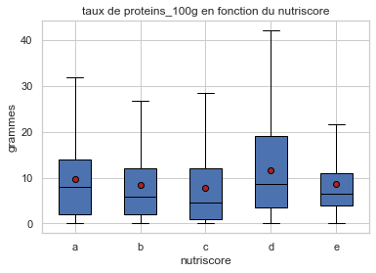
Variables Quali vs Quanti (Anova)
Notes:
Aux vues des boites à moustaches ci-dessus, on voit bien que pour le nutriscore d et e, le nombre de grammes de fibres est negligeable, remplacons donc les valeurs NaN des fibres pour ces deux categories par des valeurs nulles
Hypothese d’amelioration fibres=0 pour un produit ou fiber_100g=Nan et nutriscore =D ou E
Selection d’un echantillon de données plus homogenes en terme de representation du nutriscore (20% de A, B, C, D et E)
KNN avec Nb-voisins=5 sur l’ensemble des données numériques.
(point rouge: moyenne, barre horizontale: mediane, barres hautes et basses: maximum et minimum, boite bleue: variance)

Slide 22
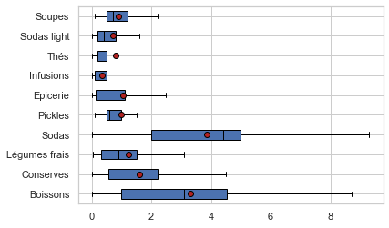
Variables Quali vs Quanti (Anova)
Sucre en fonction de la catégorie de produits
Notes:
Sur cette seconde représentation on voit rapidement que les sodas, et boissons sont en moyenne les plus sucrées (et les plus représentées dans le jeu de données puisque ce sont les 10 premières categories les plus sucrées). On voit par contre que leur variance est très grande car cela inclu aussi l’eau (boissons).
Très grandes amplitude des données egalement (min et max très eloignés)

Slide 23


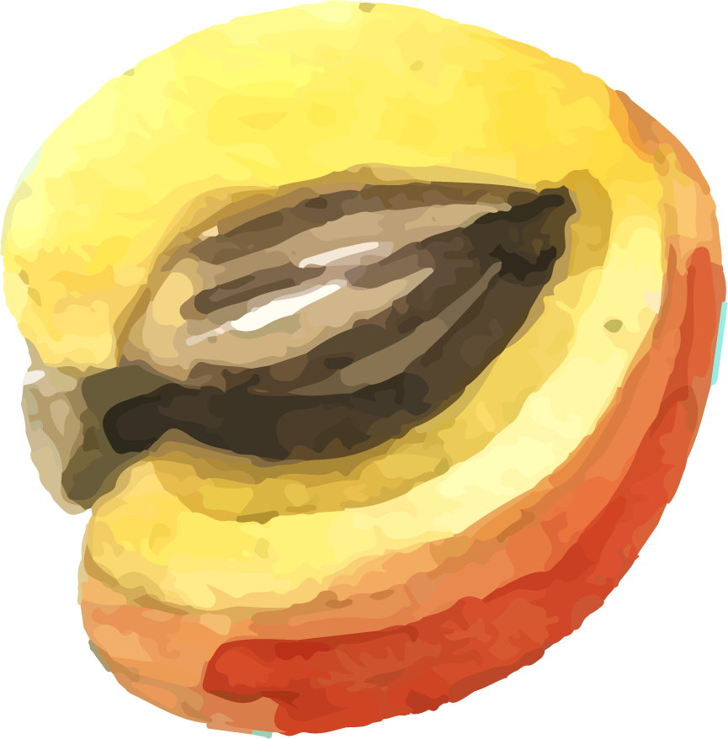





Mise en oeuvre de l’interactivité
Liaison du repository github avec le container binder pour mettre en ligne dans l’environnement du projet
Création du code interactif dans Jupyter Notebook avec des widgets de ipywidgets
Push et Commit du notebook, ses dépendances, requirements etc.. Sur GitHub
Lancement de l’application interactive simplement en un seul click. L’agent de la Santé publique ne voit que cette étape
Notes:
Presentation du dashboard interactif et des ipywidgets (sliders, choix deroulant, checkbox).

Slide 24
05
CONCLUSION

Slide 25
CONCLUSIONS
Pistes d’amelioration et de recherche
Une base de données avec de nombreuses données incomplètes, beaucoup d’outliers et valeurs erronnées, qui au final donne des informations pertinentes sur la nutrition
Ameliorer la base de données est fondamental dans ce cas. On pourrait y passer encore plus de temps en y associant des méthodes de corrections manuelles.
On a pu retrouver des valeurs corrélées et des liens forts entre énergie et nutriscore, mais aussi entre certains types de nutriments et énergie, ou encore deduire des notions de rêgle de calcul entre nutriments et nutriscores
Il serait intéressant de générer une base de données ayant ces produits et les associant à l’exercice physique et aux comportements alimentaires des individus (connections avec IOT, montre fitbit par exemple)
Cette étude ainsi que l’outil interactif sensibilisent sur les types de produits et de bonnes pratiques pour ameliorer l’ alimentation des français.
Chacun peut egalement ramener à son mode de vie ce qu’il lui est nécessaire en énergie et/ou ce qu’il peut se permettre de manger sans aller vers l’obésité et des problemes de santé graves
Une étude approfondie des comportements alimentaires associée à cette étude pourrait fournir un réel outil de conseil en nutrition personnalisé

Slide 26
MERCI
AU PLAISIR DE REPONDRE A VOS QUESTIONS
https://github.com/PhilippeGe/P3_Philippe_OC

